Slide 1
Biciklik
Tim: TG 05.3 BiciKlik
Ak. god. 2024./2025.

Slide 2
Sadržaj
Opis zadatka
Pregled zahtjeva
Korišteni alati i tehnologije
Arhitektura
Organizacija rada
Iskustva

Slide 3
Sadržaj
Članovi tima
Cilj projekta
Analiza i oblikovanje sustava
Zahtjevi
Arhitektura
Organizacija rada
Iskustva

Slide 4
Članovi grupe
Imena članova i odgovornosti
Ante Ivančić: voditelj tima, dokumentacija, backend, frontend
Petra Turković: dizajn lead, frontend
Oliver Kreitmeyer: frontend lead, dokumentacija, backend
Egon Hajpek: dokumentacija, API
Marin Prusac: koordinator tima, database lead, backend
Matija Fauković: backend, frontend
Andrej Filipčić: backend lead, deployment
Notes:
Just list no need to elaborate in this stage!

Slide 5
O projektu
Ukratko: aplikacija spaja funkcionalnosti raznih drugih aplikacija. Kreiranje biciklističkih događaja i druženja, s chatom i kreacijom rute
Cilj: Glavna svrha aplikacije je omogućiti korisnicima da organiziraju i objave biciklistički događaj, te ako im se ne sviđa lista ponuđenih ruti, naprave svoju. Korisnici nakon događaja mogu ostaviti ocjenu na rutu te ostvareno vrijeme
Slično rješenje: Strava. Do nedavno ni strava nije imala kreaciju ruta, ali, još uvijek smatramo da je naša prednost to što ciljamo na druženja, a strava u našem iskustvu ima naglasak na individualne uspjehe

Slide 6
Pregled zahtjeva
Funkcionalni zahtjevi:
F-001 - Aplikacija omogućuje korisnicima registraciju.
F-002 - Sustav omogućuje različite korisničke uloge.
F-003 – Dinamički Newsfeed nadolazećih događaja.
F-004 – Izrada ruta.
F-005 – Chat funkcionalnost.
F-006 – Rangiranje korisnika na leaderboardu.
F-007 – Izrada vlastitih događaja.
F-008 – Mogućnost prijave na događaje.

Slide 7
Pregled zahtjeva
Nefunkcionalni zahtjevi
NF-1 - Aplikacija treba podržavati rad u stvarnom vremenu.
NF-2 - Aplikacija kompatibilna s Chrome, Microsoft Edge i Firefox.
NF-3 - Pri implementaciji koriste se objektno-orijentirani jezici i paradigme.
NF-4 - Aplikacija mora omogućiti intuitivno korisničko sučelje.
NF-5 - Autentifikacija korisnika izvedena korištenjem sigurnih protokola.
NF-6 - Dokumentacija sustava treba biti ispravna i dobra.
NF-7 - Sustav podržava hrvatsku abecedu.

Slide 8
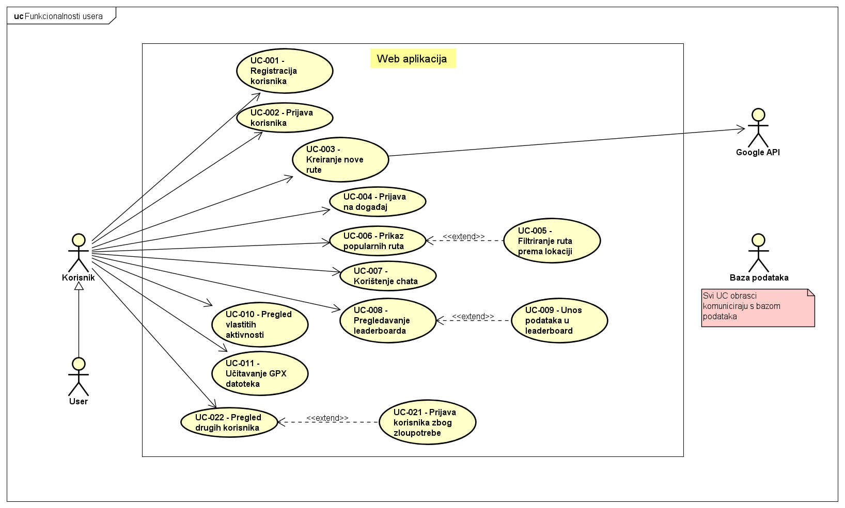
UML dijagram obrazaca uporabe
- Dijagram obrazaca uporabe za ulogu User

Slide 9
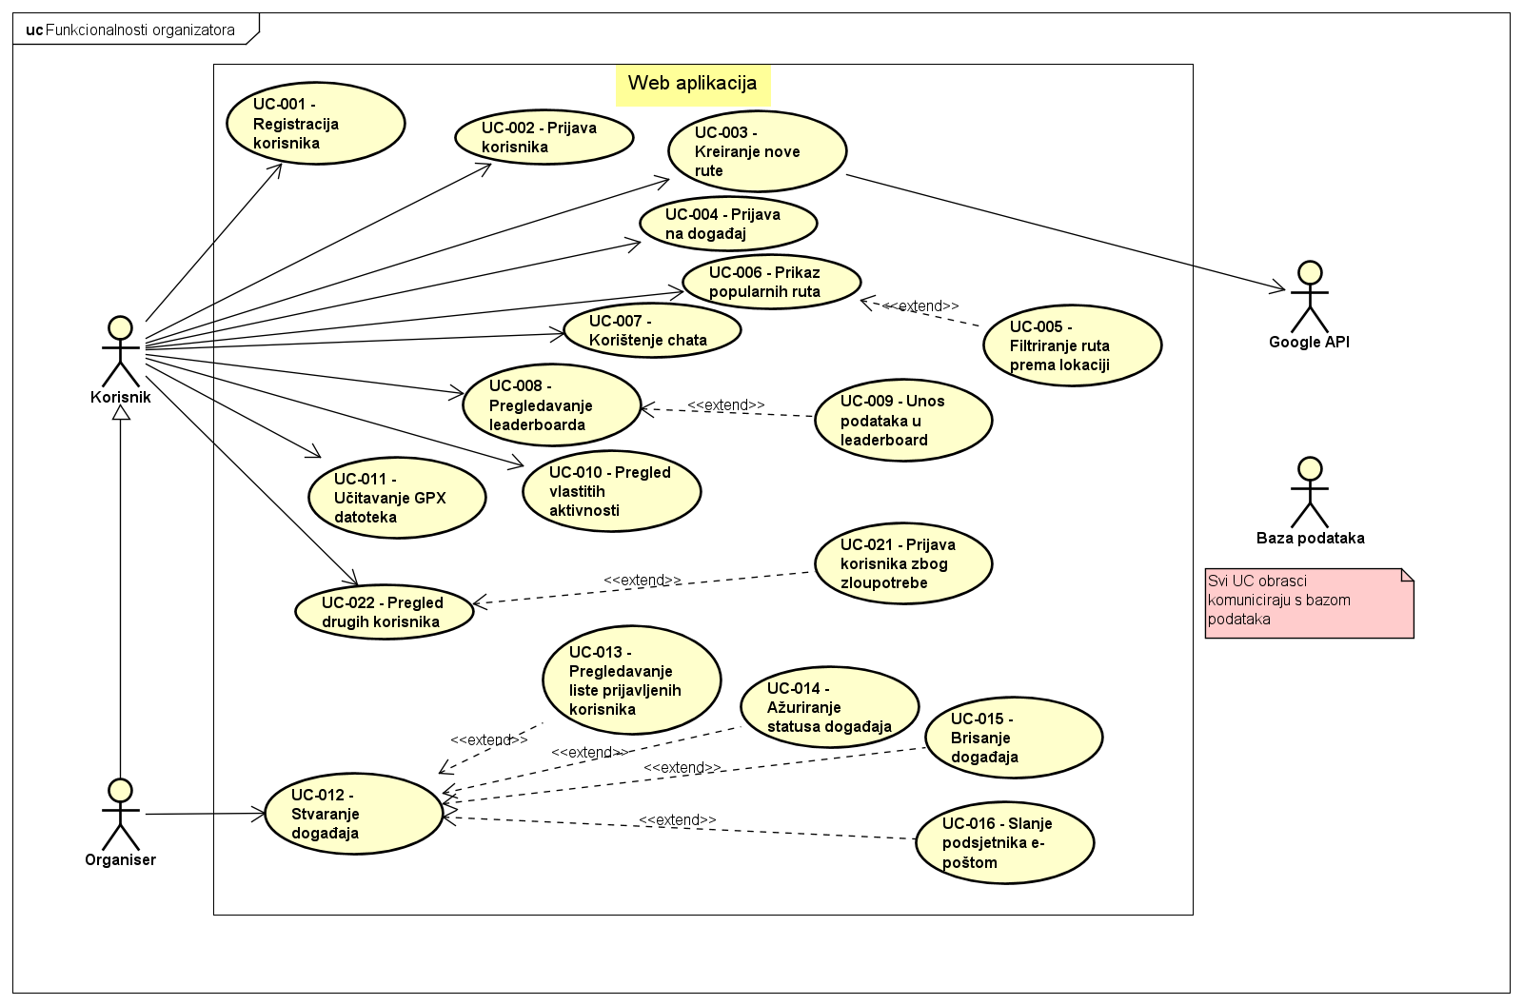
UML dijagram obrazaca uporabe
-Dijagram obrazaca uporabe za ulogu Organizer

Slide 10
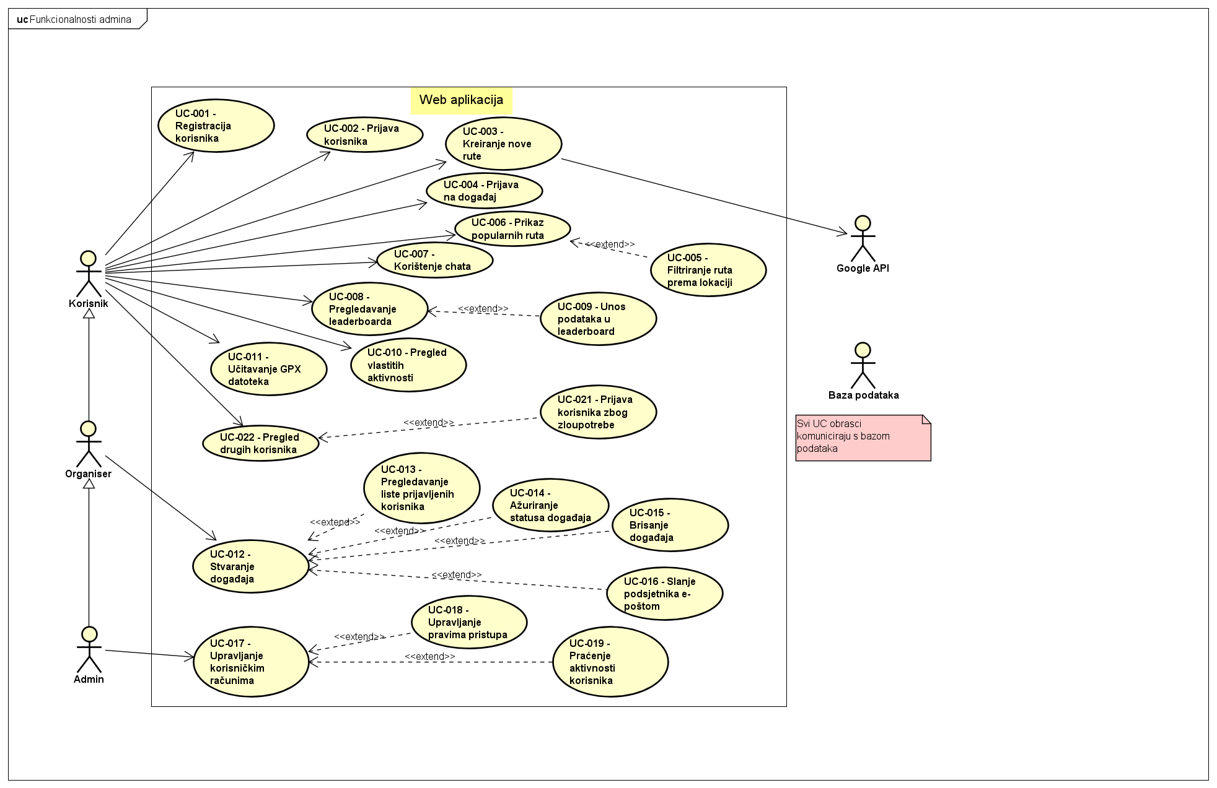
UML dijagram obrazaca uporabe
- Dijagram obrazaca uporabe za ulogu Admin

Slide 11
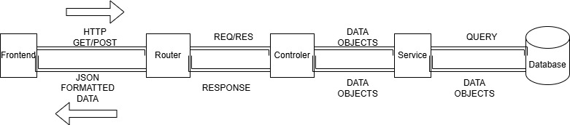
Arhitektura sustava
Arhitekturalno je stranica podijeljena u 2 velike cjeline:
backend
NodeJs, ExpressJs, Sequelize, PostgreSQL
Kod je napisan jezikom TypeScript koristeći OOP način rada
Sama arhitektura je tzv. slojevita: ruter, controller, service, model -> baza
frontend
ReactJS, babel-webpack
Kod je napisan jezikom TypeScript
Arhitektura: komponente, stranice, tipovi

Slide 12
Ispitivanje
Organizacija ispitivanja
Ispitivanje smo provodili korištenjem Selenium IDE ekstenzije za Google Chrome / Mozzila Firefox
Ispitivanje komponenti
Takozvano “low level”, ili u našem slučaju testovi s ispitivanjem jedne, do dvije povezane komponente
Ispitivanje sustava
Takozvano “high level”, ili u našem slučaju testovi s ispitivanjem nekoliko povezanih komponenata, testirajući sekvencu (npr: otvaranje početne stranice, prijava, otvaranje događaja, ostavljanje ocjene)
Fokus ispitivanja. Potpunost ispitivanja
Fokusirali smo se na ispitivanje stranice na način na koji bi ju korisnik koristio
Po našoj procjeni, u svrhu ovog projekta testirali smo cca. 70 % aplikacije
U slučaju komercijalizacije aplikacije, kreirali bismo puno detaljnije testove s provjerom pokrivenosti koda

Slide 13
Korišteni alati i tehnologije
Popis programskih jezika i radnih okvira
Izrada programske podrške: TypeScript, NodeJS, ReactJS, ExpressJS, PostgreSQL
Smještaj aplikacije
Amazon AWS Ubuntu virtual machine server
DuckDNS

Slide 14
Organizacija rada
Neprogramski (organizacijski) zadaci
Komunikacija: discord
GitHub issues board
Primijenjeni model životnog ciklusa
Tablica raščlambe zadataka članova s procijenjenim naporom u satima:
Zadatak | Matija Fauković | Andrej Filipčić | Egon Hajpek | Ante Ivančić | Oliver Kreitmeyer | Marin Prusac | Petra Turković
Frontend | 1 | 5 | 1 | 5 | 15+ | 4 | 10+
Backend | 20+ | 100+ | 1 | 50+ | 100+ | 20+ | 20+
Dizajn | 1 | 1 | 1 | 1 | 1 | 1 | 10+
Baza podataka | 2 | 2 | 2 | 2 | 2 | 30+ | 2
Dokumentacija | 1 | 2 | 20+ | 10+ | 5+ | 2 | 1

Slide 15
Zaključak
Naučene lekcije
Dobro smo podijelili zadatke po kodu – minimalni merge konflikti
Tjedni sastanci, dobar način traženja pomoći – pokušat ću sam koliko ide, a kad ne ide ću tražiti pomoć
Podijeliti što ravnopravnije posao, neki članovi tima su radili značajno više od drugih, posao je na kraju bio odrađen, ali mogli smo bolje rasporediti opterećenje

